Slide 1
Incorporando Complejidad al uso de Cursores Explícitos
MDY3131

Slide 2
Experiencia de Aprendizaje y Competencia Asociada
Experiencia | Nombre | Unidad de Competencia Especialidad – Nivel de la Competencia de Empleabilidad
Nº 2 | Construyendo Bloques Anónimos PL/SQL Complejos | Desarrolla operaciones sobre la base de datos para efectuar procesamiento de datos utilizando el lenguaje asociado de acuerdo a los requerimientos de información.
 |  | Resolución de Problemas (N1)

Slide 3
Objetivos de la Clase
Cómo usar el Atributo %ROWTYPE con Cursores Explícitos.
Cómo generar un Cursor FOR LOOP usando Subconsulta.
Cómo trabajar con Cursores Explícitos con Parámetros.
Cómo trabajar con más de un Cursor Explícito simultáneamente.
Qué son las Variables de Cursor y el Beneficio de trabajar con ellas.
Cómo trabajar con Variables de Cursor para procesar información.

Slide 4
Elementos que agregan complejidad a los Cursores Explícitos

Slide 5
Uso de Atributo %ROWTYPE
El atributo %ROWTYPE permite definir un registro basado en las columnas del cursor
Los campos del registro tienen el mismo nombres que las columnas/alias del cursor
Al trabajar con este tipo de registros se deben asignar alias a las expresiones del cursor
Los valores de
la fila del cursor se almacenan en los campos correspondientes del registro
Sintaxis;
CURSOR nombre_cursor IS
SELECT columna1, columna2, expression1 alias, columnaN|expresiónN;
nombre_registro nombre_cursor%ROWTYPE;
Notes:
Uso de Atributo %ROWTYPE
Usando el atributo %ROWTYPE se puede definir un registro basado en las columnas seleccionadas en un cursor explícito. Esto es útil cuando el manejo del cursor se realiza con las Estructuras de Iteración LOOP Simple o WHILE LOOP. Se debe recordar que FOR LOOP trabaja con registro en forma implícita.
Los nombres de los campos del registro son los nombres de columnas seleccionadas en las sentencia SELECT del cursor.
Cuando se trabaja con este tipo de registros, se deben asignar alias a las expresiones definidas en el cursor
Esto es conveniente para procesar las filas del conjunto activo, porque sólo se tienen que hacer una lectura simple en el registro. Por lo tanto, los valores de la fila leída del cursor son almacenados directamente en los campos correspondientes del registro.
En la sintaxis:
nombre_cursor: es un identificador PL/SQL que le da un nombre al cursor.
nombre_registro: es la variable tipo registro que hace referencia al cursor definido. Los campos de este registro serán las columnas y/o alias que se especifiquen en la sentencia SELECT del cursor referenciado.

Slide 6
Uso de Atributo %ROWTYPE
Ejemplo:
DECLARE
CURSOR cur_datos_emp IS
SELECT e.employee_id id_emp,
e.salary,
ROUND(MONTHS_BETWEEN(SYSDATE,e.hire_date)/12) annos_trab
FROM employees e
ORDER BY e.employee_id;
v_bonif_annos NUMBER(8);
reg_datos_emp cur_datos_emp%ROWTYPE;
-- El bloque continúa en la siguiente PPT
BEGIN
OPEN cur_datos_emp;
LOOP
FETCH cur_datos_emp INTO reg_datos_emp;
EXIT WHEN cur_datos_emp%NOTFOUND;
-- El bloque continúa en la siguiente PPT
Notes:
Uso de Atributo %ROWTYPE
En el bloque PL/SQL del ejemplo, se define el cursor cur_datos_emp que obtendrá la identificación del empleado (con el alias id_emp), su salario y los años que lleva trabajando (con el alias annos_trab). Además, se ha definido el registro reg_datos_emp que tendrá los campos y tipos de datos de las columnas y expresiones que se seleccionan en el cursor al que se hace referencia con el atributo %ROWTYPE. Esto significa que los campos del registro reg_datos_emp serán: id_emp, salary y annos_trab.
Al leer cada fila del cursor, los valores se almacenarán en los respectivos campos del registro.

Slide 7
Uso de Atributo %ROWTYPE
-- Calcula bonificación por años trabajados
IF reg_datos_emp.annos_trab >=18 THEN
SELECT ROUND(reg_datos_emp.salary*(porc_bonif/100))
INTO v_bonif_annos
FROM tramo_bonif_annos_trab
WHERE reg_datos_emp.annos_trab BETWEEN rango_ini AND rango_fin;
--Se actualiza el salario si el empleado tiene 18 o más años trabajando
UPDATE empleados
SET salary= reg_datos_emp.salary + v_bonif_annos
WHERE employee_id=reg_datos_emp.id_emp;
END IF;
COMMIT;
END LOOP;
END;
Notes:
Uso de Atributo %ROWTYPE
Para poder calcular la bonificación por años se usará el campo annos_trab del registro, el que almacena cuántos años lleva trabajando el empleado). SI la cantidad de años es igual o mayor a 18 años, entonces se calcula la bonificación considerando el salario del empleado (almacenado en el campo salary del registro) y se actualizará su salario actual sumándole el valor de la bonificación calculada.

Slide 8
Cursor FOR LOOP usando Subconsulta
No es necesario declarar el cursor en la sección declarativa
La sentencia SELECT que determina el Set Activo del cursor se define en el LOOP
Sintaxis;
DECLARE
FOR nombre_registro IN (sentencia_select)
LOOP
/* Procesamiento del SET ACTIVO del Cursor y ejecución de sentencias SQL y PL/SQL*/
END LOOP;
Notes:
Cursor FOR LOOP usando Subconsulta
La diferencia entre leer las filas de un cursor explícito con FOR LOOP Y generar un Cursor FOR LOOP usando Subconsulta radica en que no es necesario declarar el cursor en la sección declarativa del bloque PL/SQL.
Se tiene que definir la sentencia SELECT que determina el conjunto activo en el mismo LOOP.
Los nombres de los campos del registro son los nombres de columnas seleccionadas en las sentencia SELECT del cursor. Se deben asignar alias a las expresiones definidas en la sentencia SELECT.
En la sintaxis:
nombre_registro: es el registro que se declara en forma implícita y que almacenará los valores que retorne la sentencia SELECT.
sentencia_select: es la sentencia que determinará el SET ACTIVO del cursor.

Slide 9
Cursor FOR LOOP usando Subconsulta
Ejemplo:
DECLARE
v_bonif_annos NUMBER(8);
BEGIN
FOR reg_datos_emp IN (SELECT e.employee_id id_emp, e.salary,
ROUND(MONTHS_BETWEEN(SYSDATE,e.hire_date)/12) annos_trab
FROM employees e
ORDER BY e.employee_id)
LOOP
-- Calcula bonificación por años trabajados
IF reg_datos_emp.annos_trab >=18 THEN
SELECT ROUND(reg_datos_emp.salary*(porc_bonif/100))
INTO v_bonif_annos
FROM tramo_bonif_annos_trab
WHERE reg_datos_emp.annos_trab BETWEEN rango_ini AND rango_fin;
--Se actualiza el salario si el empleado tiene 15 o más años trabajando
UPDATE empleados
SET salary= reg_datos_emp.salary + v_bonif_annos
WHERE employee_id= reg_datos_emp.id_emp;
COMMIT;
END IF;
END LOOP;
END;
Notes:
Cursor FOR LOOP usando Subconsulta
En el bloque PL/SQL del ejemplo, se define un cursor FOR que obtendrá la identificación del empleado (con el alias id_emp), su salario y los años que lleva trabajando (con el alias annos_trab). Este cursor no tiene nombre porque no se define en la sección Declarativa del bloque PL/SQL.
El registro reg_datos_emp se declara en forma implícita y sus nombres de sus campos serán los de las columnas y expresiones que se seleccionan en el cursor al que se hace referencia. Esto significa que los campos del registro reg_datos_emp serán: id_emp, salary y annos_trab.
Cada fila del Set Activo del cursor será leída en cada iteración del LOOP y si el empleado cumple con la condición de llevar 18 o más años trabajando en la empresa, se realizará el cálculo de la bonificación por años y se le sumará a su salario.

Slide 10
Cursor con Parámetro
Permite abrir y cerrar un cursor varias veces en un bloque PL/SQL, retornando un Set Activo diferente en cada ocasión
Para cada ejecución, el cursor se debe cerrar antes para poder abrirlo nuevamente con un nuevo conjunto de parámetros
A cada parámetro del cursor se le debe asignar su correspondiente valor cuando se abre el cursor
Los valores de los parámetros pasan al cursor cuando éste se abre y la consulta es ejecutada
Sintaxis:
DECLARE
CURSOR nombre_cursor[(p_nombre_parámetro tipo_dato, ...)] IS
sentencia_select;
BEGIN
OPEN nombre_cursor(valor_parámetro,.....) ;
/* Si se usa FOR LOOP debería ser como se muestra a continuación*/
FOR nombre_registro IN nombre_cursor(valor_parámetro,.....) LOOP
Notes:
Cursor con Parámetro
A un cursor definido en la sección Declarativa de un bloque PL/SQL se le pueden pasar parámetros para obtener diferente filas según el valor del o los parámetros que se ingresan al cursor.
La definición del parámetro considera su nombre y su tipo de dato asociado. No se define la longitud.
Esto significa que se puede abrir y cerrar un cursor explícito varias veces en un bloque, retornando un Set Activo diferente en cada ocasión.
Para cada ejecución, el cursor se debe haber cerrado con anterioridad para poder ser abierto nuevamente con un nuevo conjunto de parámetros.
Cada parámetro formal en la declaración del cursor debe tener su valor correspondiente cuando se abre el cursor. Los valores de los parámetros pasan al cursor cuando se abre y la consulta es ejecutada.
Es particularmente útil cuando el mismo cursor es referenciado en forma repetida en el bloque PL/SQL pero con valores diferentes.
En la sintaxis:
nombre_cursor: es un identificador PL/SQL para el cursor declarado.
p_nombre_parámetro: es el nombre de un parámetro. Las buenas prácticas recomiendan que el nombre de parámetro debería con la letra p seguida del nombre.
tipo_dato: es el tipo de dato escalar del parámetro.
sentencia_select: es la sentencia SQL que debe ser procesada y cuyo resultado será el Set Activo del cursor.
valor_parámetro: es el valor que se le asigna al parámetro definido en el cursor.

Slide 11
Cursor con Parámetro
Ejemplo:
VAR b_id_depto_30 NUMBER
VAR b_id_depto_40 NUMBER
EXEC :b_id_depto_30:=30
EXEC :b_id_depto_40:=40
DECLARE
CURSOR cur_empleados(p_id_depto NUMBER) IS
SELECT e.employee_id id_emp, e.salary,
ROUND(MONTHS_BETWEEN(SYSDATE,e.hire_date)/12) annos_trab
FROM employees e
WHERE department_id=p_id_depto
AND ROUND(MONTHS_BETWEEN(SYSDATE,e.hire_date)/12) >= 18
ORDER BY e.employee_id;
v_bonif_annos NUMBER(8);
BEGIN
/* Se abre el cursor para obtener la información de los empleados que trabajan en el departamento 30 */
FOR reg_datos_emp IN cur_empleados(:b_id_depto_30)
LOOP
/* Calcula bonificación por años trabajados de los empleados que trabajan en el departamento 30 */
SELECT ROUND(reg_datos_emp.salary*(porc_bonif/100))
INTO v_bonif_annos
FROM tramo_bonif_annos_trab
WHERE reg_datos_emp.annos_trab BETWEEN rango_ini AND rango_fin;
-- El bloque continúa en la siguiente PPT
Notes:
Cursor con Parámetro
En el bloque PL/SQL del ejemplo, se define el cursor cur_empleados que obtendrá la identificación de del empleado (con el alias id_emp), salario y los años que lleva trabajando (con el alias annos_trab) de los empleados que trabajen en el departamento que se ingrese como parámetro al cursor. El parámetro definido en el cursor es p_id_depto de tipo numérico.
La primera vez que se abra el cursor obtendrá la información de los empleados que trabajan en el departamento 30 ya que este es el valor de la variable BIND :b_id_depto_30 que se asigna al parámetro del cursor. Cada fila del Set Activo del cursor será leída en cada iteración del LOOP y si el empleado cumple con la condición de llevar 18 o más años trabajando en la empresa, se realizará el cálculo de la bonificación por años y se le sumará a su salario.

Slide 12
Cursor con Parámetro
--Se actualiza el salario si el empleado tiene 18 o más años trabajando
UPDATE empleados
SET salary= reg_datos_emp.salary+v_bonif_annos
WHERE employee_id=reg_datos_emp.id_emp;
END LOOP;
COMMIT;
/* Se abre el cursor para obtener la información de los empleados que trabajan en el departamento 40 */
FOR reg_datos_emp IN cur_empleados(:b_id_depto_40)
LOOP
/* Calcula bonificación por años trabajados de los empleados que trabajan en el departamento 40 */
SELECT ROUND(reg_datos_emp.salary*(porc_bonif/100))
INTO v_bonif_annos
FROM tramo_bonif_annos_trab
WHERE reg_datos_emp.annos_trab BETWEEN rango_ini AND rango_fin;
--Se actualiza el salario si el empleado tiene 18 o más años trabajando
UPDATE empleados
SET salary= reg_datos_emp.salary + v_bonif_annos
WHERE employee_id=reg_datos_emp.id_emp;
END LOOP;
COMMIT;
END;
Notes:
Cursor con Parámetro
La segunda vez que se abra el cursor obtendrá la información de los empleados que trabajan en el departamento 40 ya que este es el valor de la variable BIND :b_id_depto_40 que se asigna al parámetro del cursor. Cada fila del Set Activo del cursor será leída en cada iteración del LOOP y si el empleado cumple con la condición de llevar 18 o más años trabajando en la empresa, se realizará el cálculo de la bonificación por años y se le sumará a su salario.

Slide 13
Trabajar simultáneamente con más de un Cursor
Es necesario cuando alguno de los valores recuperados del cursor principal se requiere en otro cursor
Es necesario cuando el proceso debe generar información detalla y resumida de la información que se procesó
Primero se debe abrir el cursor principal cuyos valores servirán como parámetros al siguiente cursor
Se manejan con loops anidados utilizando cualquiera de las estructuras de iteración
Sintaxis:
DECLARE
CURSOR nombre_cursor1 IS
sentencia_select1;
CURSOR nombre_cursor2[(p_nombre_parámetro tipo_dato, ...)] IS
sentencia_select2;
BEGIN
OPEN nombre_cursor1;
FECTH nombre_cursor1 INTO LOOP
OPEN nombre_cursor2(valor_parámetro,.....) ;
FECTH nombre_cursor1 INTO LOOP
/* Si se usa FOR LOOP debería ser como se muestra a continuación*/
FOR nombre_registro1 IN nombre_cursor1 LOOP
FOR nombre_registro2 IN nombre_cursor2(valor_parámetro,.....) LOOP
Notes:
Trabajar simultáneamente con más de un Cursor
Se trabaja con más de un cursor a la vez cuando alguno de los valores recuperado del cursor principal es utilizado como parámetro en otro cursor actualizando o generando información detallada y resumida.
También Se requiere trabajar con más de un cursor cuando en se debe construir un proceso PL/SQL que debe generar información detalla y resumida simultáneamente.
Primero se abre el cursor principal cuyos valores servirán como parámetros al siguiente cursor. Obtenidos los valores del primer cursor, se puede abrir el siguiente cursor con algunos de esos valores.
Los cursores se deben manejar con LOOPs Anidados ya sea utilizando la Estructura de Iteración LOOP Simple, WHILE LOOP o FOR LOOP.
En la sintaxis:
nombre_cursor1: es un identificador PL/SQL para el cursor principal declarado.
sentencia_select1: es la sentencia SQL que debe ser procesada y cuyo resultado será el Set Activo del cursor.
nombre_cursor2: es un identificador PL/SQL para el cursor con parámetro.
p_nombre_parámetro: es el nombre de un parámetro. Las buenas prácticas recomiendan que el nombre de parámetro debería con la letra p seguida del nombre.
tipo_dato: es el tipo de dato escalar del parámetro.
sentencia_select2: es la sentencia SQL que debe ser procesada y cuyo resultado será el Set Activo del cursor.
valor_parámetro: es el valor que se le asigna al parámetro definido en el cursor. Este valor(es) son obtenidos desde el primer cursor y se requieren para abrir el segundo cursor.

Slide 14
Trabajar simultáneamente con más de un Cursor
Ejemplo:
DECLARE
CURSOR cur_deptos IS
SELECT DISTINCT department_id
FROM empleados
GROUP BY department_id
ORDER BY department_id;
CURSOR cur_empleados(p_id_depto NUMBER) IS
SELECT e.employee_id id_emp, e.salary,
ROUND(MONTHS_BETWEEN(SYSDATE,e.hire_date)/12) annos_trab
FROM employees e
WHERE department_id=p_id_depto
AND ROUND(MONTHS_BETWEEN(SYSDATE,e.hire_date)/12) >=18
ORDER BY e.employee_id;
v_bonif_annos NUMBER(8);
v_tot_emp_bonif NUMBER(2);
v_monto_tot_bonif NUMBER(8);
BEGIN
EXECUTE IMMEDIATE 'DROP TABLE EMPLEADOS';
EXECUTE IMMEDIATE 'CREATE TABLE EMPLEADOS AS SELECT * FROM EMPLOYEES';
-- El bloque continúa en la siguiente PPT
Notes:
Trabajar simultáneamente con más de un Cursor
En el bloque PL/SQL del ejemplo se definen dos cursores. El primer cursor, con el nombre cur_deptos, obtendrá la identificación del departamento en los que trabajan los empleados. Este cursor sólo considera los departamentos en los que trabajan empleados, por esta razón, la información se obtiene desde la tabla EMPLOYEES. Se usa la clausula DISTINCT porque un mismo departamento se puede repetir más de una vez y en este cursor sólo se desean obtener diferentes departamentos en los que trabajan los empleados.
El segundo cursor, cur_empleados, obtendrá la identificación de del empleado (con el alias id_emp), salario y los años que lleva trabajando (con el alias annos_trab) de los empleados que trabajen en el departamento que se ingrese como parámetro al cursor y que lleven 18 o más años contratados. El parámetro definido en el cursor es p_id_depto de tipo numérico.
En el primer FOR LOOP se abrirá el cursor cur_deptos para obtener la información de los departamentos y total de empleados que trabaja en cada uno de ellos. Los datos son almacenados en el registro reg_deptos.

Slide 15
Trabajar simultáneamente con más de un Cursor
FOR reg_deptos IN cur_deptos LOOP -- Primer LOOP
/* Las variables inicializan en cero porque se totalizan valores por cada departamento que se leen
del primer cursor */
v_tot_emp_bonif:=0;
v_monto_tot_bonif:=0;
/* Se abre el segundo cursor por cada departamento que se lee desde el primer cursor
y se procesan los empleados que trabajan en cada uno de esos departamentos */
FOR reg_datos_emp IN cur_empleados(reg_deptos.department_id) LOOP -- Segundo LOOP
/* Calcula bonificación por años trabajados de los empleados que trabajan
en el departamento leído desde el primer cursor */
SELECT ROUND(reg_datos_emp.salary*((porc_bonif/100)+1))
INTO v_bonif_annos
FROM tramo_bonif_annos_trab
WHERE reg_datos_emp.annos_trab BETWEEN rango_ini AND rango_fin;
v_tot_emp_bonif:=v_tot_emp_bonif+1;
--Se actualiza el salario si el empleado tiene 18 o más años trabajando
UPDATE empleados
SET salary=v_bonif_annos
WHERE employee_id=reg_datos_emp.id_emp;
v_monto_tot_bonif:=v_monto_tot_bonif+v_bonif_annos;
END LOOP; -- Fin segundo LOOP
COMMIT;
END LOOP;-- Fin primer LOOP
END; -- Fin del Bloque PL/SQL
-- El resultado del proceso se muestra en la siguiente PPT
Notes:
Trabajar simultáneamente con más de un Cursor
Por cada fila leída del primer cursor, se abrirá el segundo cursor cur_empleados y al parámetro se le asignará la identificación de departamento leído desde el primer cursor. Este segundo FOR LOOP procesará todos los empleados que pertenecen al departamento leído del primer cursor. Cada fila del Set Activo del segundo cursor se procesará y se actualizará el salario del empleado que lleve 18 o más años contratado. Cuando se hayan todas las filas del segundo cursor, el control volverá al primer loop y se leerá la siguiente fila del Set Actvo del cursor cur_deptos. Con el nuevo departamento leído se volverá a abrir el segundo cursor para obtener la información de los empleados del nuevo departamento leído y se procesarán los empleados que pertenecen a este departamento. Esto se volverá a repetir hasta que se lean todas las filas del cursor cur_deptos.

Slide 16
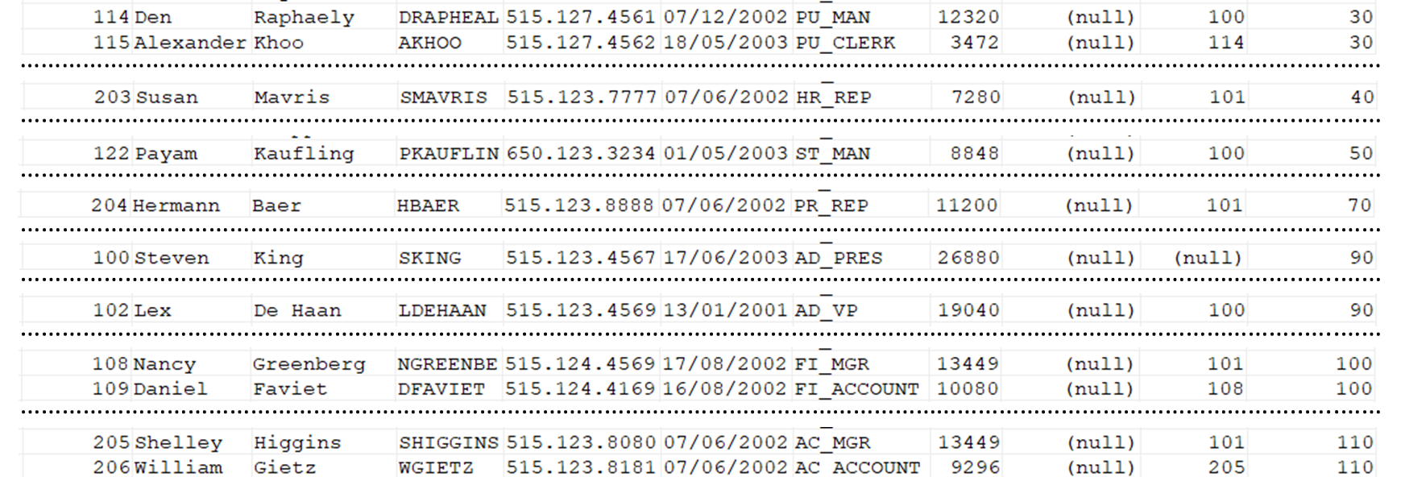
Trabajar simultáneamente con más de un Cursor
Tabla EMPLEADOS:
Notes:
Trabajar simultáneamente con más de un Cursor
En el resultado de la tabla EMPLEADOS, sólo se muestran las filas de los empleados a los cuales el proceso actualizó su salario y que corresponde al total de empleados que se informas en la tabla RESUMEN_PAGO_BONATRAB.

Slide 17
Trabajar simultáneamente con más de un Cursor
Ejemplo:
DECLARE
CURSOR cur_deptos IS
SELECT NVL(department_id,0) id_depto, COUNT(employee_id) total_emp
FROM employees
GROUP BY department_id
ORDER BY department_id;
CURSOR cur_empleados(p_id_depto NUMBER) IS
SELECT e.employee_id id_emp, e.salary,
ROUND(MONTHS_BETWEEN(SYSDATE,e.hire_date)/12) annos_trab
FROM employees e
WHERE department_id=p_id_depto
ORDER BY e.employee_id;
v_bonif_annos NUMBER(8);
v_tot_emp_bonif NUMBER(2);
v_monto_tot_bonif NUMBER(8);
BEGIN
EXECUTE IMMEDIATE('TRUNCATE TABLE DETALLE_PAGO_BONATRAB');
EXECUTE IMMEDIATE('TRUNCATE TABLE RESUMEN_PAGO_BONATRAB');
/* Se abre el primer cursor y se obtienen departamentos y el total de empleados que trabajan en cada uno de ellos */
FOR reg_deptos IN cur_deptos
LOOP -- Primer LOOP
v_tot_emp_bonif:=0;
v_monto_tot_bonif:=0;
-- El bloque continúa en la siguiente PPT
Notes:
Trabajar simultáneamente con más de un Cursor
En esta nueva versión del bloque PL/SQl anterior, el primer cursor obtiene la identificación del departamento y el total de empleados que trabajan en cada uno de ellos.. Además se incorporó la función NVL para dejar la identificación de departamento que es NULO para poder insertar en la tabla RESUMEN_PAGO_BONATRAB ya que en esta tabla esta columna es la PK por ende no se puede insertar un valor NULO. Como se usan funciones, ambas columnas resultantes serán en expresiones, por esta razón se les asignan alias (.id_depto y total_emp respectivamente) ya que los cursores serán manejados con FOR LOOP y los campos de los registros no pueden ser expresiones.
El segundo cursor, cur_empleados, obtendrá la identificación del empleado (con el alias id_emp), salario y los años que lleva trabajando (con el alias annos_trab) de los empleados que trabajen en el departamento que se ingrese como parámetro al cursor. El parámetro definido en el cursor es p_id_depto de tipo numérico. Este cursor ahora obtiene a todos los empleados, independiente si tienen 18 o más años contratados, porque en el tabla RESUMEN_PAGO_BONATRAB se deben insertar el total de empleados procesados.
AL comenzar la ejecución del bloque PL/SQL se TRUNCAN las tablas que se usarán en el proceso, esto permitirá que el bloque se puede ejecutar todas las veces que se requiera sin que se produzca el error de Clave Primaria Duplicada.
En el primer FOR LOOP se abrirá el cursor cur_deptos para obtener la información de los departamentos y total de empleados que trabaja en cada uno de ellos. Los datos son almacenados en el registro reg_deptos.

Slide 18
Trabajar simultáneamente con más de un Cursor
/* Se abre el segundo cursor para obtener información de los empleados que trabajan en el departamento leído del primer cursor */
FOR reg_datos_emp IN cur_empleados(reg_deptos. Id_depto)
LOOP -- Segundo LOOP
IF reg_datos_emp.annos_trab >=18 THEN
SELECT ROUND(reg_datos_emp.salary*(porc_bonif/100))
INTO v_bonif_annos
FROM tramo_bonif_annos_trab
WHERE reg_datos_emp.annos_trab BETWEEN rango_ini AND rango_fin;
v_tot_emp_bonif:=v_tot_emp_bonif+1;
v_monto_tot_bonif:=v_monto_tot_bonif+v_bonif_annos;
/* Se inserta información por cada empleado que pertenezca al departamento leído desde el primer cursor y que tenga 18 o más años contratado */
INSERT INTO DETALLE_PAGO_BONATRAB
VALUES(reg_datos_emp.id_emp, reg_deptos.id_depto, reg_datos_emp.salary,
reg_datos_emp.annos_trab,v_bonif_annos);
END IF;
END LOOP; -- Fin segundo LOOP
-- Se inserte información totalizada por cada departamento
INSERT INTO RESUMEN_PAGO_BONATRAB
VALUES(reg_deptos. Id_depto, reg_deptos.total_emp,v_tot_emp_bonif,v_monto_tot_bonif);
COMMIT;
END LOOP;-- Fin primer LOOP
END;
-- Los resultados del proceso se muestran en la siguiente PPT
Notes:
Trabajar simultáneamente con más de un Cursor
Por cada fila leída del primer cursor, se abrirá el segundo cursor cur_empleados y al parámetro se le asignará la identificación de departamento leído desde el primer cursor. Este segundo FOR LOOP procesará todos los empleados que pertenecen al departamento leído del primer cursor. Cada fila del Set Activo del segundo cursor se procesará y se insertará en la tabla DETALLE_PAGO_BONATRABa la información del empleados que lleve 18 o más años contratado. Cuando se hayan todas las filas del segundo cursor, se insertará en la tabla RESUMEN_PAGO_BONATRAB la información totalizada para el departamento que se procesó. Posteriormente, el control volverá al primer loop y se leerá la siguiente fila del Set Actvo del cursor cur_deptos. Con el nuevo departamento leído se volverá a abrir el segundo cursor para obtener la información de los empleados del nuevo departamento leído y se procesarán los empleados que pertenecen a este departamento. Esto se volverá a repetir hasta que se lean todas las filas del cursor cur_deptos.

Slide 19
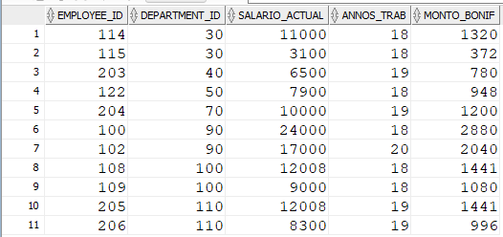
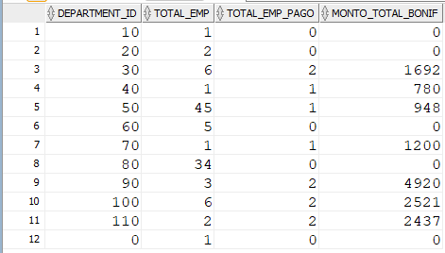
Trabajar simultáneamente con más de un Cursor
Tabla DETALLE_PAGO_BONATRAB
Tabla RESUMEN_PAGO_BONATRAB
Notes:
Trabajar simultáneamente con más de un Cursor
En el resultado, la tabla DETALLE_PAGO_BONATRAB almacena la siguiente información de los empleados a los cuales les corresponde el pago de la bonificación por años trabajados:
Identificación del empleado
Identificación del departamento
Salario que posee
Años contratado en la empresa
Monto de la bonificación que le corresponde según los años que lleva contratado
La tabla RESUMEN_PAGO_BONATRAB almacena la siguiente información totalizada de todos los departamentos:
Identificación del departamento.
Total de empleados que trabajan en el departamento.
Total de empleados a los que les corresponde el pago de la bonificación por años contratado.
El monto total de la bonificación que le corresponde a los empleados del departamento.

Slide 20
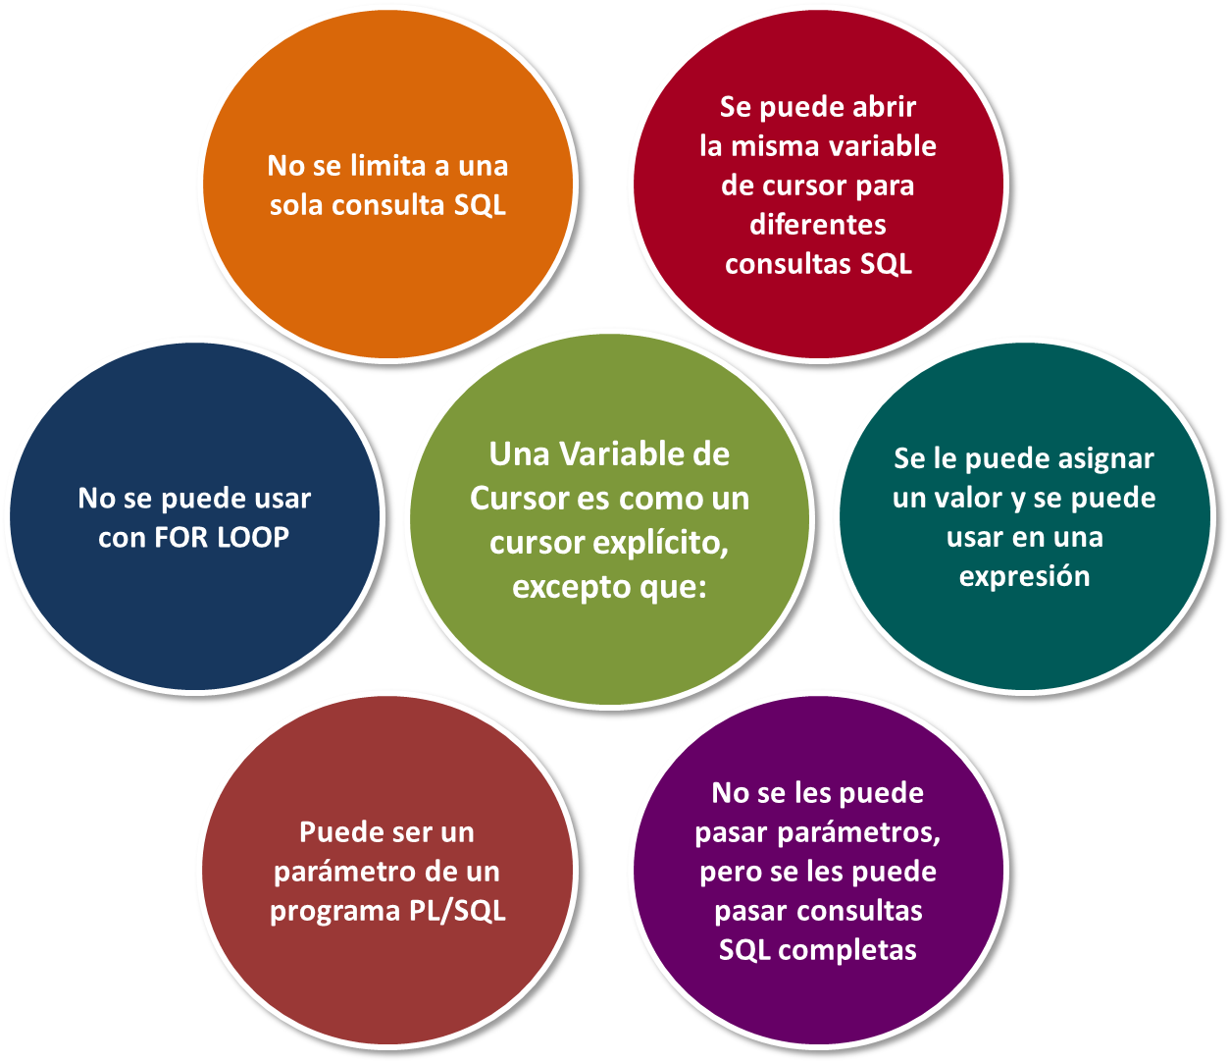
Variable de Cursor
Notes:
Variable de Cursor
Una variable de cursor es como un cursor explícito, excepto que:
No se limita a una sola consulta SQL ya que se puede abrir una variable de cursor para una consulta SQL, procesar sus filas y luego volver a usar la variable de cursor para otra consulta SQL.
A la variable cursor se le puede asignar un valor a través de una variable.
Se puede usar en una expresión.
Puede ser un parámetro de un programa PL/SQL.
Se pueden usar para pasar resultados de consultas SQL entre subprogramas.
No se puede pasar parámetros a una variable de cursor, pero se les puede pasar consultas SQL completas. Las consultas pueden incluir variables.
No puede usar una variable de cursor con FOR LOOP.
Antes de poder hacer referencia a una variable de cursor, se debe hacer que apunte a un área de trabajo de SQL, ya sea abriéndola o asignándole el valor de una variable de cursor PL/SQL abierta.

Slide 21
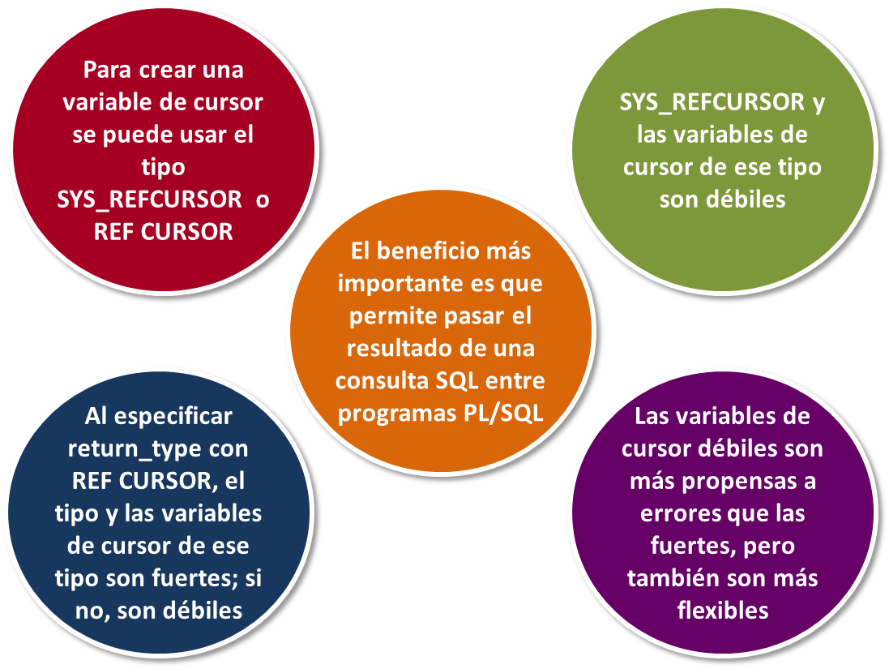
Variable de Cursor
Notes:
Variable de Cursor
El beneficio más importante de una variable de cursor es que permite pasar el resultado de una consulta SQL entre programas PL/SQL (bloques PL/SQL con nombres)
Para crear una variable de cursor:
Se puede declarar usando el tipo predefinido de Oracle SYS_REFCURSOR.
Se puede definir un tipo REF CURSOR y luego declarar una variable de ese tipo.
SYS_REFCURSOR es un cursor de referencia débil predefinido que viene integrado con el software de base de datos de Oracle.
Si especifica return_type, entonces el tipo REF CURSOR y las variables de cursor de ese tipo son fuertes; si no, son débiles.
SYS_REFCURSOR y las variables de cursor de ese tipo son débiles.
Con una variable de cursor fuerte se puede asociar solo consultas SQL que retornan el tipo especificado.
Con una variable de cursor débil se puede asociar cualquier consulta SQL.
Las variables de cursor débiles son más propensas a errores que las fuertes, pero también son más flexibles.
Los tipos débiles de REF CURSOR son intercambiables entre sí y con el tipo predefinido SYS_REFCURSOR.
Se puede asignar el valor de una variable de cursor fuerte a otra variable de cursor fuerte solo si ambas variables de cursor tienen el mismo tipo (no simplemente el mismo tipo de retorno).

Slide 22
Variable de Cursor
Sintaxis:
Ejemplo:
TYPE nombre_tipo_cursor IS REF CURSOR [ RETURN tipo_retorno ] ;
variable_cursor nombre_tipo_cursor;
variable_cursor SYS_REFCURSOR;
DECLARE
TYPE tipo_cur_emp IS REF CURSOR RETURN employees%ROWTYPE; -- Tipo Fuerte
TYPE tipo_cur_generico IS REF CURSOR; -- Tipo Débil
vc_cursor1 tipo_cur_emp ; -- Variable de Cursor Fuerte
vc_cursor2 tipo_cur_generico; -- Variable de Cursor Débil
vc_cursor3 SYS_REFCURSOR; -- Variable de Cursor Débil
Notes:
Variable de Cursor
El beneficio más importante de una variable de cursor es que permite pasar el resultado de una consulta SQL entre programas PL/SQL (bloques PL/SQL con nombres)
Para crear una variable de cursor:
Se puede declarar usando el tipo predefinido de Oracle SYS_REFCURSOR.
Se puede definir un tipo REF CURSOR y luego declarar una variable de ese tipo.
SYS_REFCURSOR es un cursor de referencia débil predefinido que viene integrado con el software de base de datos de Oracle.
Si especifica return_type, entonces el tipo REF CURSOR y las variables de cursor de ese tipo son fuertes; si no, son débiles.
SYS_REFCURSOR y las variables de cursor de ese tipo son débiles.
Con una variable de cursor fuerte se puede asociar solo consultas SQL que retornan el tipo especificado.
Con una variable de cursor débil se puede asociar cualquier consulta SQL.
Las variables de cursor débiles son más propensas a errores que las fuertes, pero también son más flexibles.
Los tipos débiles de REF CURSOR son intercambiables entre sí y con el tipo predefinido SYS_REFCURSOR.
Se puede asignar el valor de una variable de cursor fuerte a otra variable de cursor fuerte solo si ambas variables de cursor tienen el mismo tipo (no simplemente el mismo tipo de retorno).
En la sintaxis:
nombre_tipo_cursor: es el tipo cursor que se define como REF CURSOR.
tipo_retorno: se usa en bloques PL/SQL con nombre cuando se quiere retornar el resultado del cursor.
variable_cursor: es un identificador de variable que hace referencia al tipo REF CURSOR definido o al tipo SYS_REFCURSOR.

Slide 23
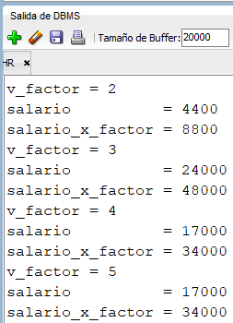
Variable de Cursor
Ejemplo:
DECLARE
v_sal employees.salary%TYPE;
v_sal_x_factor employees.salary%TYPE;
v_factor PLS_INTEGER := 2;
vc_cur_emp SYS_REFCURSOR;
BEGIN
OPEN vc_cur_emp FOR
SELECT salary, salary*v_factor
FROM employees
WHERE job_id LIKE 'AD_%';
LOOP
FETCH vc_cur_emp INTO v_sal, v_sal_x_factor;
EXIT WHEN vc_cur_emp %NOTFOUND;
DBMS_OUTPUT.PUT_LINE('v_factor = ' || v_factor);
DBMS_OUTPUT.PUT_LINE('salario = ' || v_sal);
DBMS_OUTPUT.PUT_LINE('salario_x_factor = ' || v_sal_x_factor);
/* No afecta a salario_x_factor porque las filas del cusor se obtuvieron con v_factor = 2 */
v_factor := v_factor + 1;
END LOOP;
CLOSE vc_cur_emp;
END;
Notes:
Variable de Cursor
En el bloque PL/SQL del ejemplo, se define la variable de cursor vc_cur_emp del tipo SYS_REFCURSOR, esta variable se usará para abrir el cursor que obtendrá el salario y salario multiplicado por 2 (valor que se asignó a la variable v_factor) de los empleados cuyo trabajo comience con AD. Los valores de cada fila del cursor se almacenan en las variables v_sal y v_sal_x_factor. Si bien, por cada iteración del LOOP se le sumará 1 a la variable v_factor, esto no afecta al resultado ya que las filas del cursor se obtuvieron cuando la variable tenia el valor 2. Al finalizar el procesamiento de todas las filas, el cursor vc_cur_emp se cierra.

Slide 24
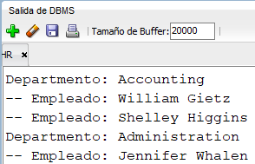
Variable de Cursor
Ejemplo:
DECLARE
TYPE tipo_cursor_emp IS REF CURSOR;
vc_cur_emp tipo_cursor_emp;
v_nom_depto VARCHAR2(30);
v_nom_emp VARCHAR2(30);
CURSOR cur_deptos IS
SELECT department_name,
CURSOR ( SELECT e.first_name || ' ' || e.last_name
FROM employees e
WHERE e.department_id = d.department_id
ORDER BY e.last_name) empleados
FROM departments d
WHERE department_name LIKE 'A%'
ORDER BY department_name;
BEGIN
OPEN cur_deptos;
LOOP -- Procesa cada fila del cursor cur_deptos
FETCH cur_deptos INTO v_nom_depto, vc_cur_emp;
EXIT WHEN cur_deptos%NOTFOUND;
DBMS_OUTPUT.PUT_LINE('Departmento: ' || v_nom_depto);
LOOP -- Procesa cada fila de la subconsulta que se definió como cursor
FETCH vc_cur_emp INTO v_nom_emp;
EXIT WHEN vc_cur_emp%NOTFOUND;
DBMS_OUTPUT.PUT_LINE('-- Empleado: ' || v_nom_emp);
END LOOP;
END LOOP;
CLOSE cur_deptos;
END;
Notes:
Variable de Cursor
En el bloque PL/SQL del ejemplo, se define el tipo tipo_cursor_emp que es un tipo cursor REF CURSOR. Posteriormente, el tipo cursor definido se asigna a la variable de cursor vc_cur_emp. Se debe recordar que con REF CURSOR primero se debe definir el tipo y después se puede asignar a una variable de cursor.
En el bloque además se define el cursor explicito cur_deptos que obtiene el nombre de los departamentos que comienzan con la letra A. Este cursor explícito además tiene un cursor que es un subconsulta y que obtiene el nombre y apellido del empleado de cada departamento. En el primer LOOP, los nombres del los empleados (subconsulta) se almacenarán en la variable cursor vc_cur_emp y con el segundo LOOP se leen todas las filas de este cursor. Cuando se hayan leído todas las filas del cursor vc_cur_emp, el control vuelve al primer LOOP para leer el siguiente departamento y volver a obtener los nombres de los empleados de este nuevo departamento.
definieron las variables v_id_emp, v_nombre,v_trabajo,v_ciudad,v_direcc para almacenar los valores de la fila que se leerán del cursor. Las variables se definieron con un tipo de dato compatible con el valor que cada una de ellas almacenará. Como ya se mencionó, los valores se almacenarán en el mismo orden que se leen es decir, la identificación del empleado se almacenará en la variable v_id_emp, el nombre del empleado (primero nombre y apellido concatenado) en la variable v_nombre, el nombre del trabajo del empleado en la variable v_trabajo, la ciudad en la que trabaja el empleado en la variable v_ciudad y la dirección en donde trabaja en la variable v_direcc.

Slide 25
Variable de Cursor
Ejemplo:
DECLARE
vc_emp SYS_REFCURSOR;
v_col1_cursor NUMBER(3);
v_col2_cursor NUMBER(8);
v_col3_cursor NUMBER(4);
v_opcion_bonif NUMBER(1):=1;
v_valor_bonif NUMBER(8);
BEGIN
IF v_opcion_bonif = 1 THEN
-- Se abre cursor para calcular bonificicación por años contratado
OPEN vc_emp FOR SELECT e.employee_id, e.salary,ROUND(MONTHS_BETWEEN(SYSDATE,e.hire_date)/12)
FROM employees e
ORDER BY employee_id;
ELSE
/* Se abre cursor para calcular bonificación por ubicación del departamento en el que trabaja el empleado */
OPEN vc_emp FOR SELECT e.employee_id, salary, l.location_id
FROM employees e LEFT OUTER JOIN departments d
ON(e.department_id = d.department_id)
LEFT OUTER JOIN locations l
ON(d.location_id = l.location_id)
ORDER BY e.employee_id;
END IF;
-- El bloque continúa en la siguiente PPT
Notes:
Variable de Cursor
En el bloque PL/SQL del ejemplo, se abrirá uno de los cursores de acuerdo al valor que se le asigne a la variable v_opción_bonif. Para esto, se ha definido la variable de cursor vc_emp del tipo SYS_REFCURSOR. Si bien las sentencias SELECT de los cursores obtienen información diferente, el tipo de dato y la cantidad de columnas es la misma y por esta razón de puede optar por trabajar los cursores de esta manera.

Slide 26
Variable de Cursor
LOOP
-- Se lee el cursor que se abrió, según la opción de bonificación a calcular
FETCH vc_emp INTO v_col1_cursor,v_col2_cursor,v_col3_cursor;
EXIT WHEN vc_emp%NOTFOUND;
v_valor_bonif:=0; -- se incializa en CERO porque no a todos los empleados se les calculará bonificación
IF v_opcion_bonif = 1 THEN -- Calcula bonificación por años trabajados
IF v_col3_cursor >=18 THEN
SELECT ROUND(v_col2_cursor*(porc_bonif/100))
INTO v_valor_bonif
FROM tramo_bonif_annos_trab
WHERE v_col3_cursor BETWEEN rango_ini AND rango_fin;
END IF;
ELSE -- Calcula bonificación ubicación del departamento
IF v_col3_cursor =1800 THEN -- Toronto
v_valor_bonif:= ROUND(v_col2_cursor*.20);
ELSIF v_col3_cursor=2400 THEN -- Londres
v_valor_bonif:= ROUND(v_col2_cursor*.10);
END IF;
END IF;
IF v_valor_bonif > 0 THEN -- Si le corresponde bonificación se actualiza
UPDATE empleados
SET salary=salary+v_valor_bonif
WHERE employee_id=v_col1_cursor;
COMMIT;
END IF;
END LOOP;
CLOSE vc_emp;
END;
Notes:
Variable de Cursor
Una vez abierto el cursor (de acuerdo al valor de la variable v_opción_bonif), se leerán todas las filas del cursor en las columnas v_col1_cursor,v_col2_cursor,v_col3_cursor. Cuando se lean las filas del primero cursor, las variables almacenarán los siguientes valores:
v_col1_cursor: identificación del empleado.
v_col2_cursor: salario del empleado
v_col3_cursor: años que lleva trabajando el empleado.
Cuando se lean las filas del segundo cursor, las variables almacenarán los siguientes valores:
v_col1_cursor: identificación del empleado.
v_col2_cursor: salario del empleado.
v_col3_cursor: identificación de la localidad en la que se ubica el departamento en el que trabaja el empleado.
Dependiendo del la opción, el bloque realizará el cálculo de la bonificación por años trabajados o el cálculo de la bonificación por la ubicación del departamento en el que trabaja el empleado.
Finalmente, si al empleado le corresponde la bonificación, el bloque realizará la actualización de su salario.

Slide 27
Resumen de la Clase
Se explicó cómo usar el Atributo %ROWTYPE con Cursores Explícitos.
Se explicó cómo generar un Cursor FOR LOOP usando Subconsulta.
Se explicó cómo trabajar con Cursores Explícitos con Parámetros.
Se explicó cómo trabajar con más de un Cursor Explícito simultáneamente.
Se explicó qué son las Variables de Cursor y el Beneficio de trabajar con ellas.
Se explicó cómo trabajar con Variables de Cursor para procesar información.

